Slide 1
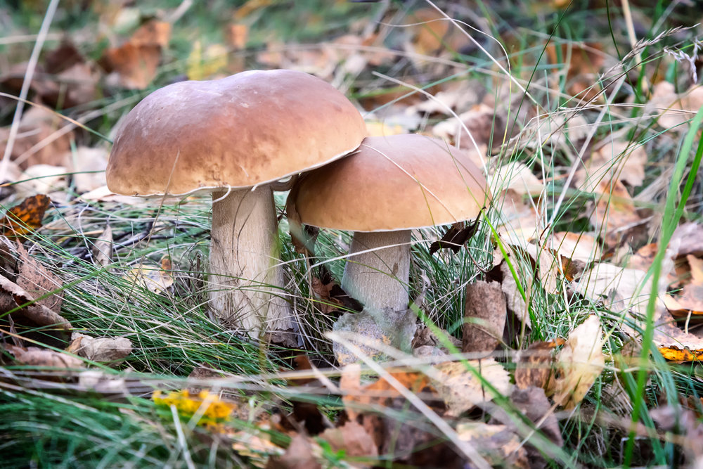
Презентация к уроку по учебному предмету «Биология» в 7-ом классе на тему «Многообразие грибов, их роль в жизни человека».
Презентацию разработала :
Епейкина Евгения Алексеевна ,учитель биологии, МБОУ СОШ №49

Slide 2
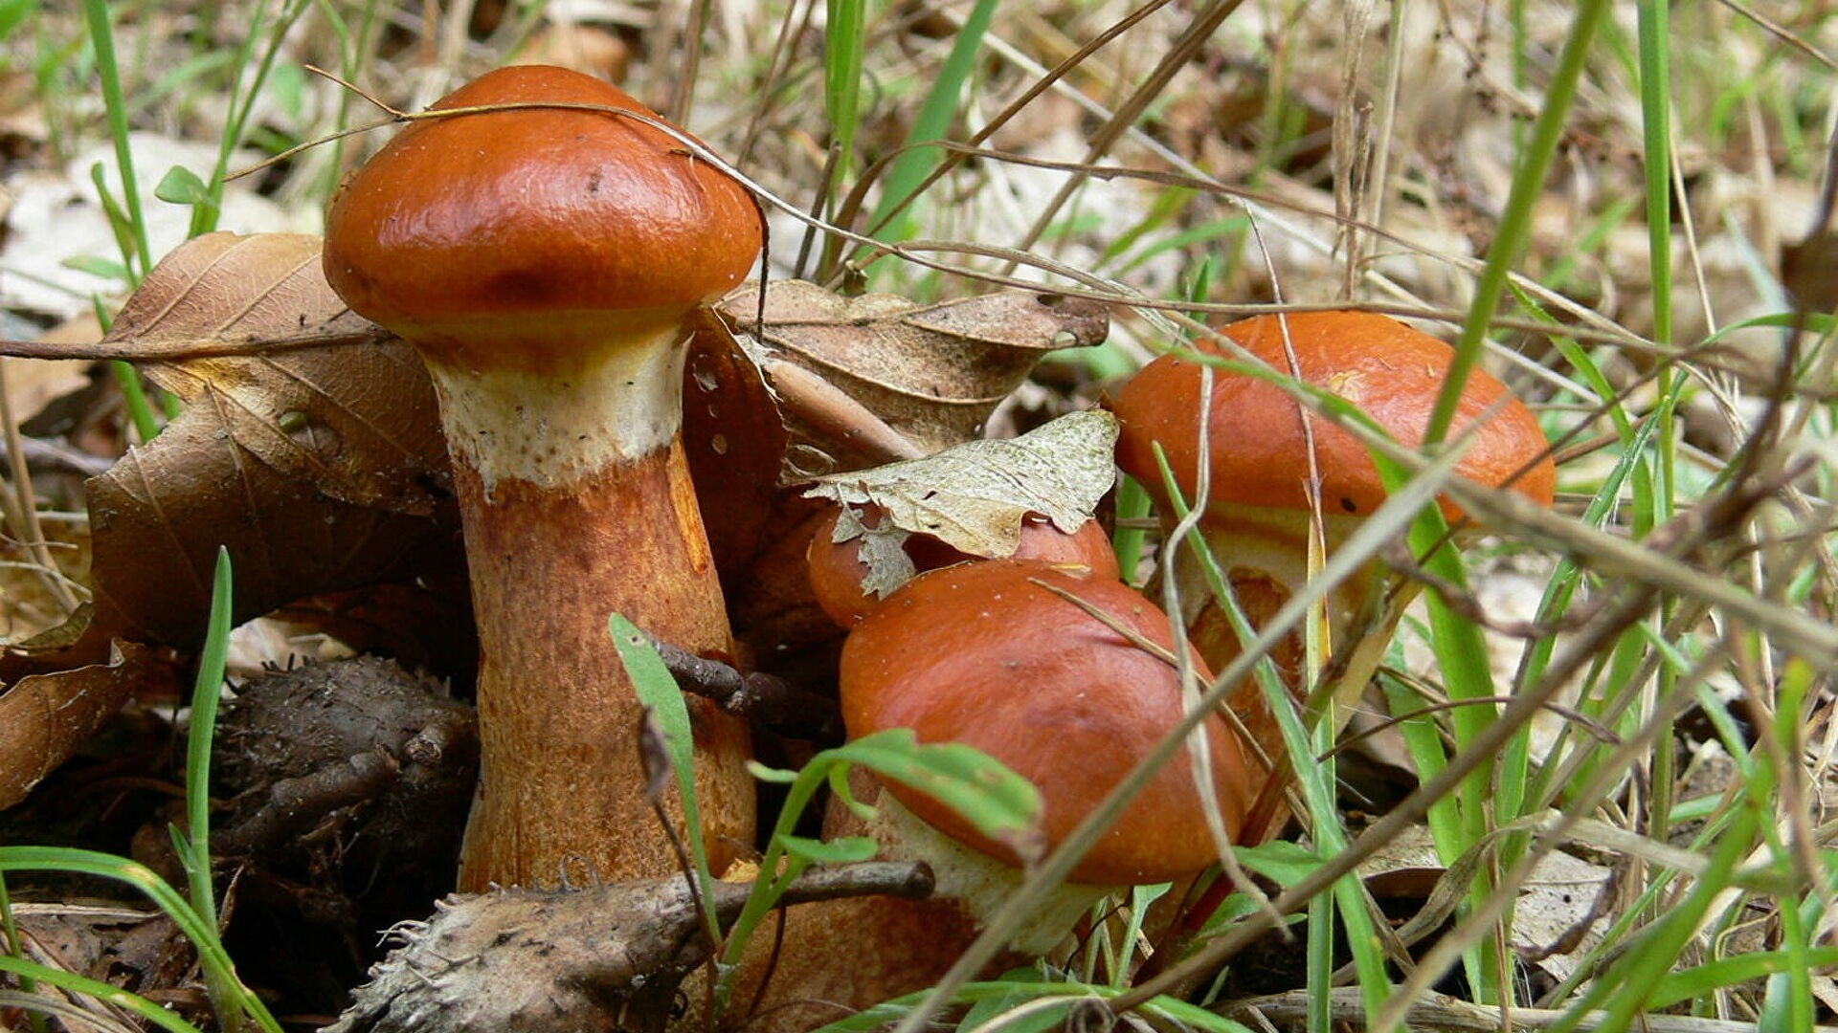
Цель урока:
сформировать представление о многообразии и значении грибов.
обучение правилам сбора грибов и различие съедобных, несъедобных и ядовитых грибов;
создание памятки для грибника.

Slide 3
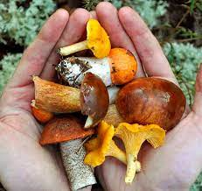
ВСПОМНИТЕ
1. Как человек использует грибы?
2. Какие грибы человек выращивает в искусственных условиях?
3. Какие съедобные и ядовитые грибы вы знаете?

Slide 4
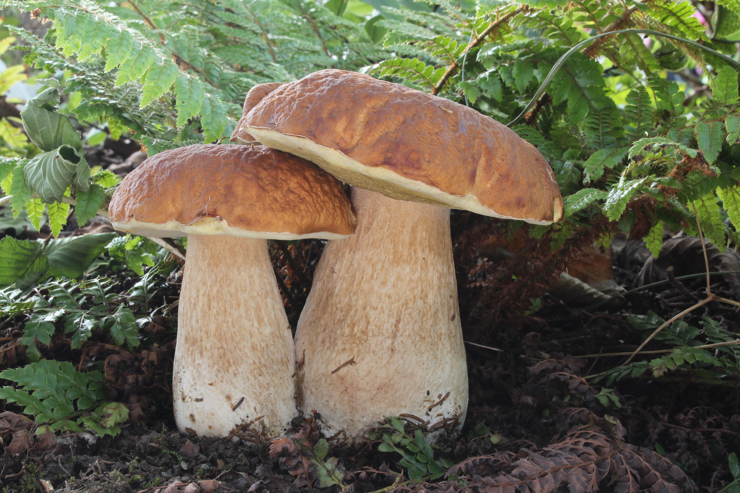
Грибы́ (лат. Fungi или Mycota) — царство живой природы, объединяющее эукариотические организмы, сочетающие в себе некоторые признаки как растений, так и животных. Грибы изучает наука микология, которая считается разделом ботаники, поскольку ранее грибы относили к царству растений.
В настоящее время описано около 100 000 видов грибов, но по некоторым оценкам их может быть около 1,5 миллионов.
Давайте посмотрим видео
https://www.youtube.com/watch?v=qbmZJfZBvgo

Slide 5
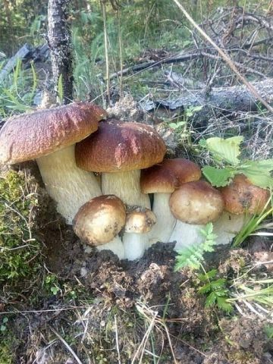
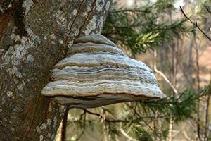
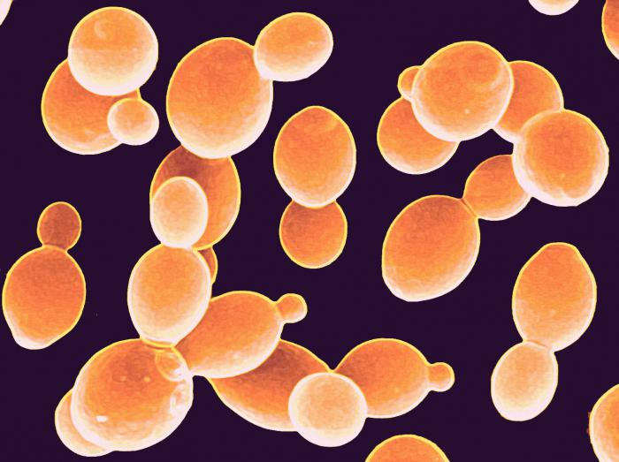
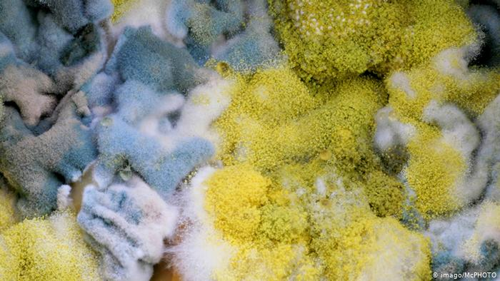
Паразиты
Шляпочные
Грибы
Дрожжи
Плесневые

Slide 6
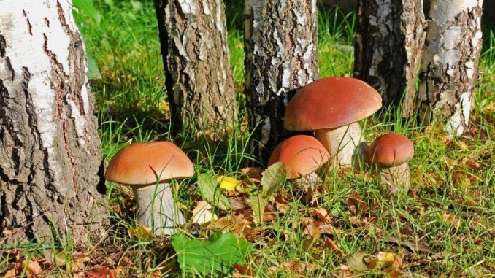

Шляпочные грибы
Среди грибов более известные шляпочные.
Главная часть каждого гриба - грибница. На ней развиваются плодовые тела. Шляпка и ножка состоят из плотно прилегающих друг к другу нитей грибницы. В трубочках или на пластинках шляпки образуются особые клетки — споры, с помощью которых грибы размножаются.

Slide 7
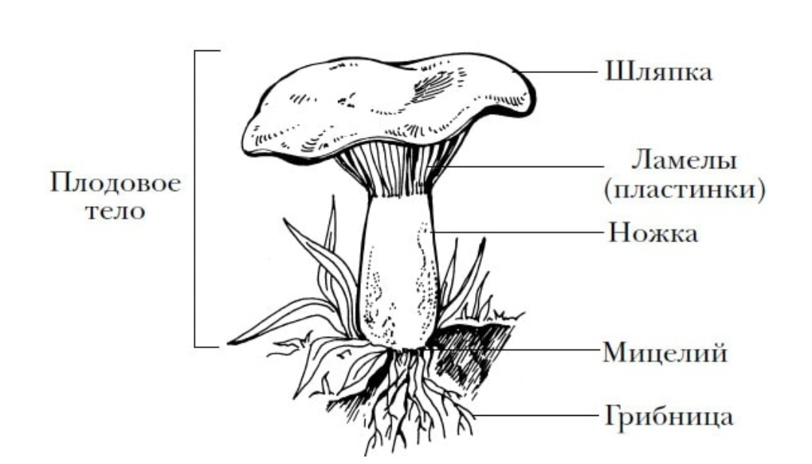
Строение шляпочного гриба

Slide 8
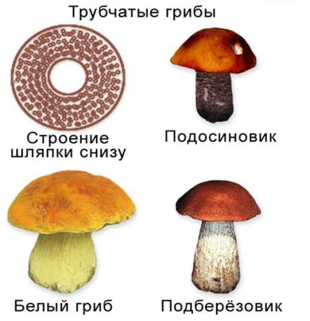
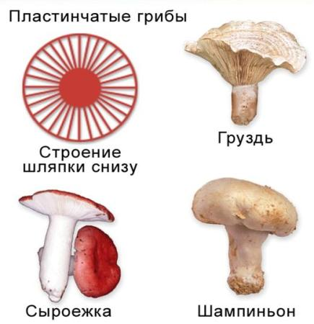
Шляпочные грибы подразделяются на пластинчатые и трубчатые в зависимости от того, как у них построен спороносный слой.

Slide 9
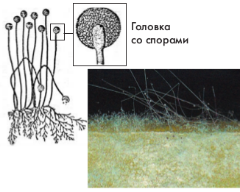
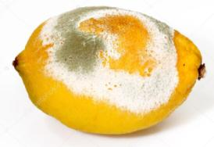
Плесневые грибы
Плесневые грибы образуют характерные налёты, или плесень на поверхности почвы, растительных остатков, различных продуктов питания — хлеба, варёных овощей, фруктов. К плесневым грибам относится плесневый гриб мукор.
Размножается мукор обрывками грибницы или спорам.

Slide 10
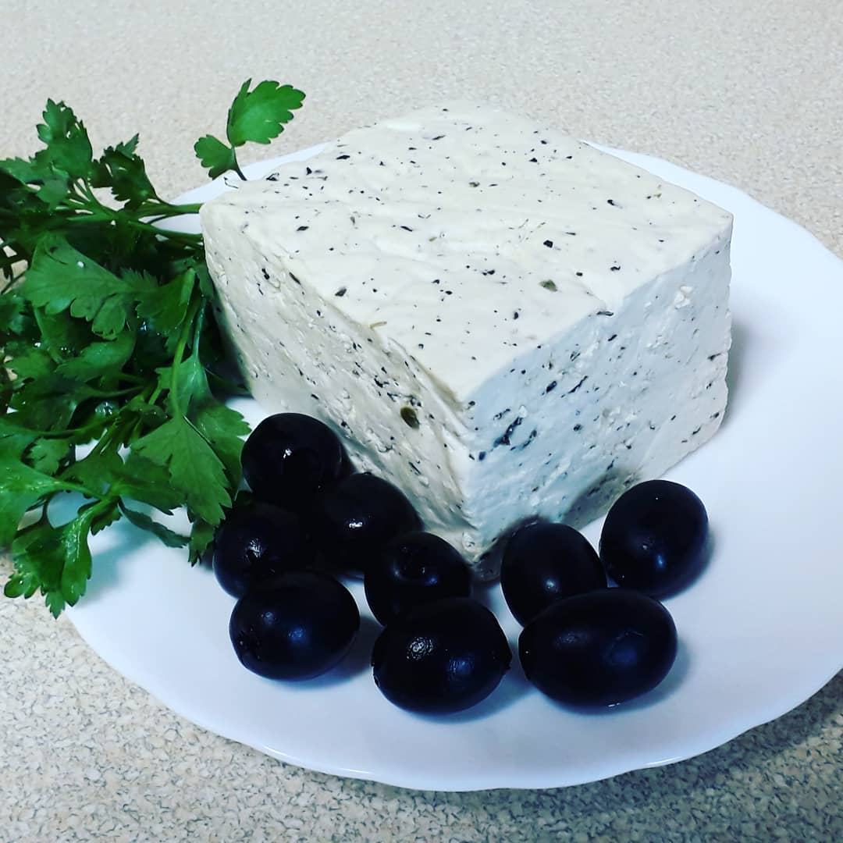
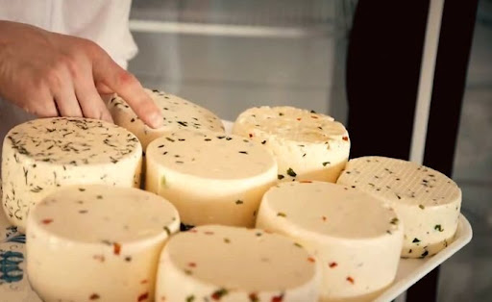
Некоторые виды мукора используют в качестве закваски при изготовлении пищи (соевого сыра).

Slide 11
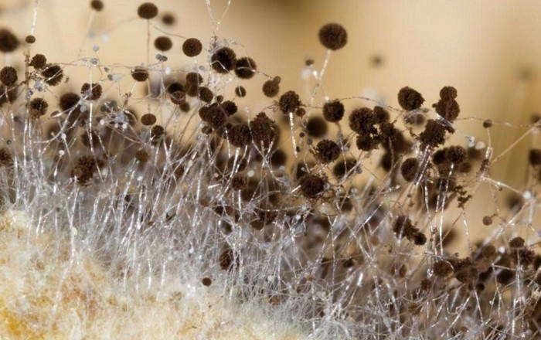
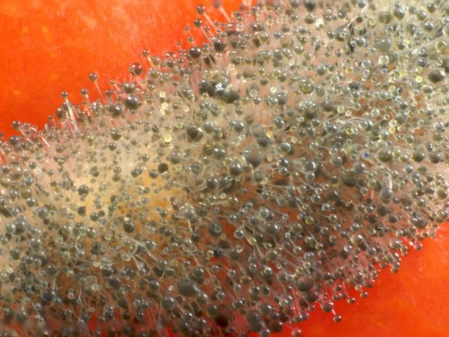
Используются мукоровые грибы и для борьбы с насекомыми-вредителями.
Часто мукор вырастает на кормах, пищевых продуктах, вызывая их порчу —плесневение. Иногда мукор вызывает болезни животных и человека.

Slide 12
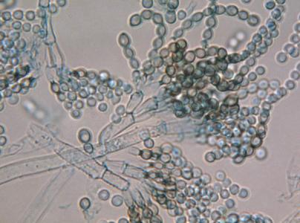
Гриб пенициллин
Пеницилл оказал человечеству огромную помощь в развитии медицины. Пенициллин — стал самым важным антибиотиком, применение которого спасло миллионы человеческих жизней.

Slide 13
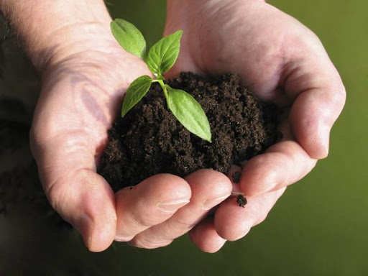
Особое значение плесневые грибы имеют в почвообразовании, участвуя в минерализации органических веществ и в образовании гумуса. Грибы перерабатывают органические вещества, имеющиеся в почве, обеспечивая её плодородие.

Slide 14
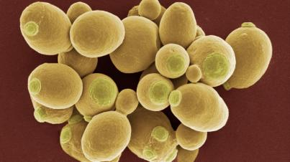
Дрожжи
Дрожжевые грибы встречаются в природе на поверхности растений, в нектаре цветков, на плодах, в почве.
Размножаются дрожжи почкованием.

Slide 15
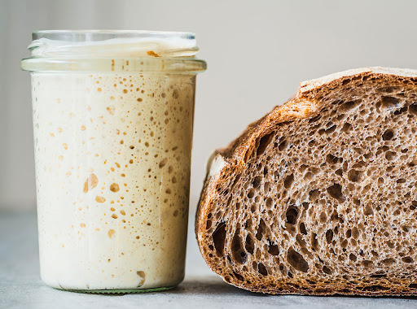
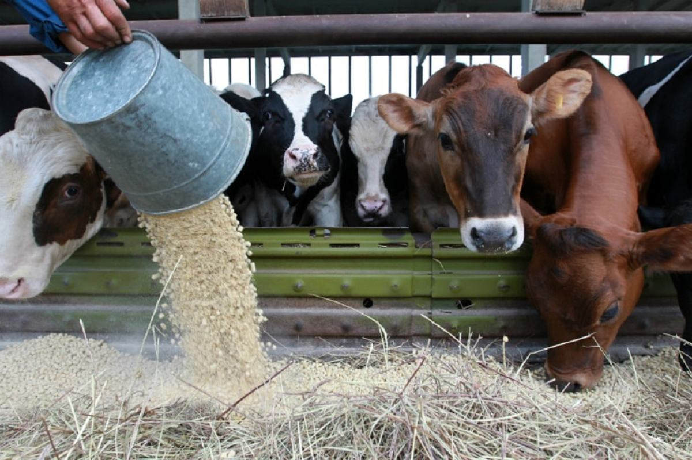
С давних пор человек использует дрожжи для приготовления хлеба, используют в пивоварении, виноделии и как белковый корм в животноводстве.

Slide 16
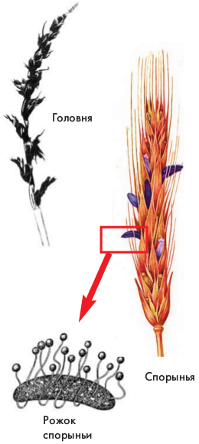
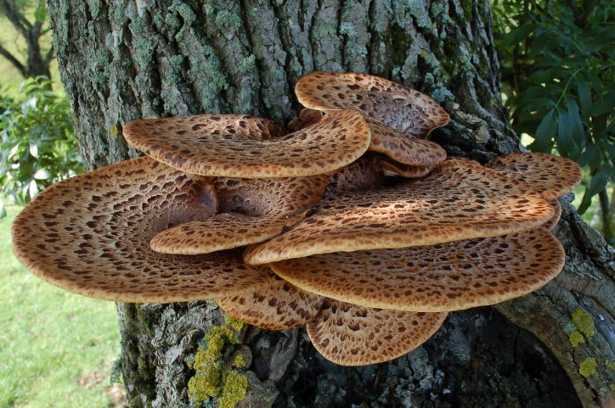
Грибы паразиты
Среди грибов немало паразитов. Они вызывают различные болезни растений, животных и человека. Особенно большой вред грибы-паразиты наносят сельскому и лесному хозяйству.
Головня, спорынья поражают зерновые культуры
Грибы трутовики разрушают древесину деревьев.

Slide 17
Роль грибов в природе и жизни человека
Разрушая остатки растений и животных, грибы участвуют в круговороте веществ в природе и в образовании плодородного слоя почвы.
Из некоторых грибов получают ценные лекарства. Съедобные грибы употребляют в пищу. Грибы необходимы при изготовлении хлеба, сыров, в виноделии и т.д.
Но грибы могут наносить и большой вред.
Некоторые из них вызывают болезни у растений, животных и человека. Грибы портят продукты питания, разрушают постройки. Некоторые грибы вырабатывают ядовитые вещества, ими можно тяжело и даже смертельно отравиться.

Slide 18

Правила сбора грибов.
1. Собирайте только те грибы, о которых вы точно знаете, что они съедобны.
2. Грибы, которые вы не знаете, или когда принадлежность их к какому роду вызывает сомнение, никогда не употребляйте в пищу.
3. Необходимо собирать молодые, крепкие, не перезревшие. Никогда не собирайте и не ешьте грибов перезревших, червивых и испорченных.
4. Не употребляйте сырых грибов.
5. Никогда не собирайте и не ешьте тех грибов, которые у основания ножки имеют клубнеподобное утолщение с пустотой.
6. Грибы надо использовать сразу же после сбора. При температуре их нельзя долго хранить сырыми, так как они быстро портятся.
7. Нельзя собирать грибы вблизи от автомагистралей, около кладбищ, скотомогильников и на свалках. Это объясняется способностью грибов

Slide 19
Задание: ответить на вопросы
1. Сколько видов грибов существует?
2. Где обитают грибы?
3. Из какого количества клеток состоит большинство грибов?
4. Чем является плесень?
5. Каким образом человек использует плесневые грибы?
6. Какой вид грибов используется при приготовлении теста?

Slide 20
Ответы
Более 100 тысяч видов
1. Сколько видов грибов существует?
2. Где обитают грибы?
3. Из какого количества клеток состоит большинство грибов?
4. Чем является плесень?
5. Каким образом человек использует плесневые грибы?
6. Какой вид грибов используется при приготовлении теста?
Всюду, где есть питание
Большинство многоклеточны
Видом грибов
Выращивает для производства витаминов
Дрожжи

Slide 21


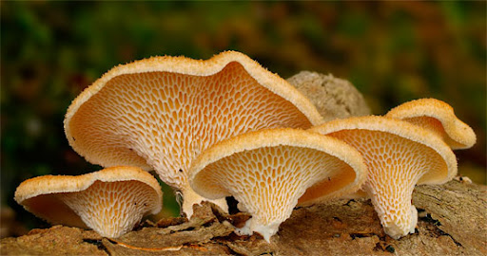
Как вы оцениваете свою работу?
Сегодня я узнал…
Было интересно…
Было трудно…
Данный материал пригодится мне в жизни….
Оцени своё настроение на уроке

